Slide 1

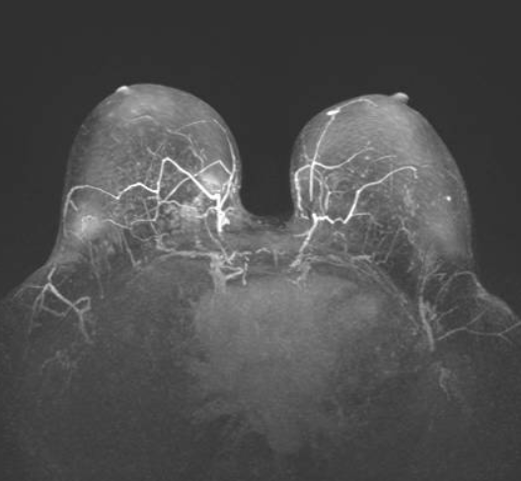
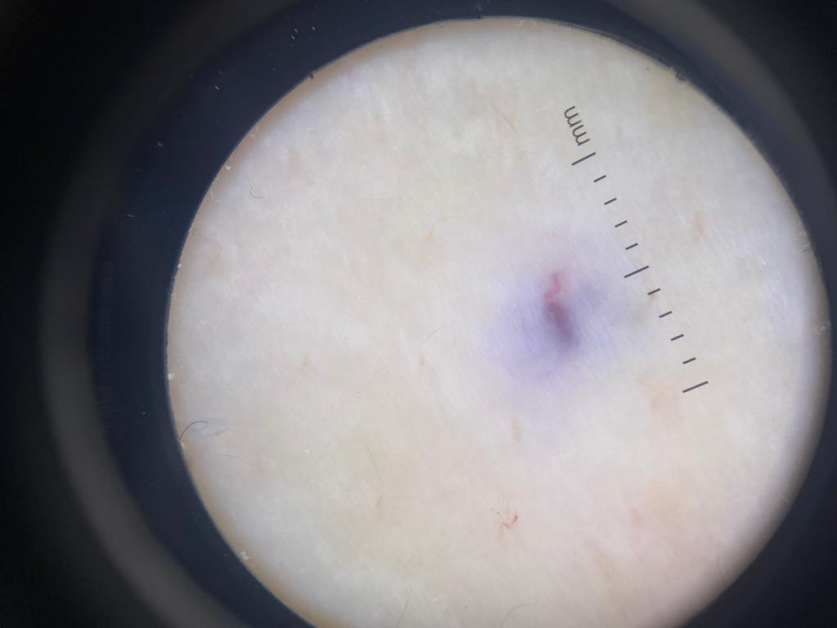
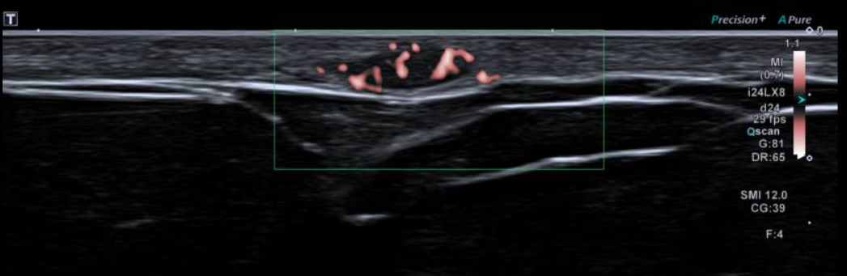
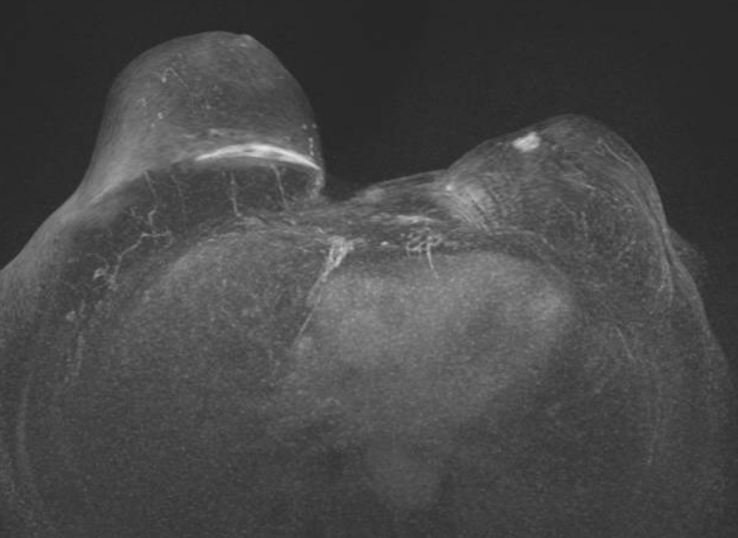
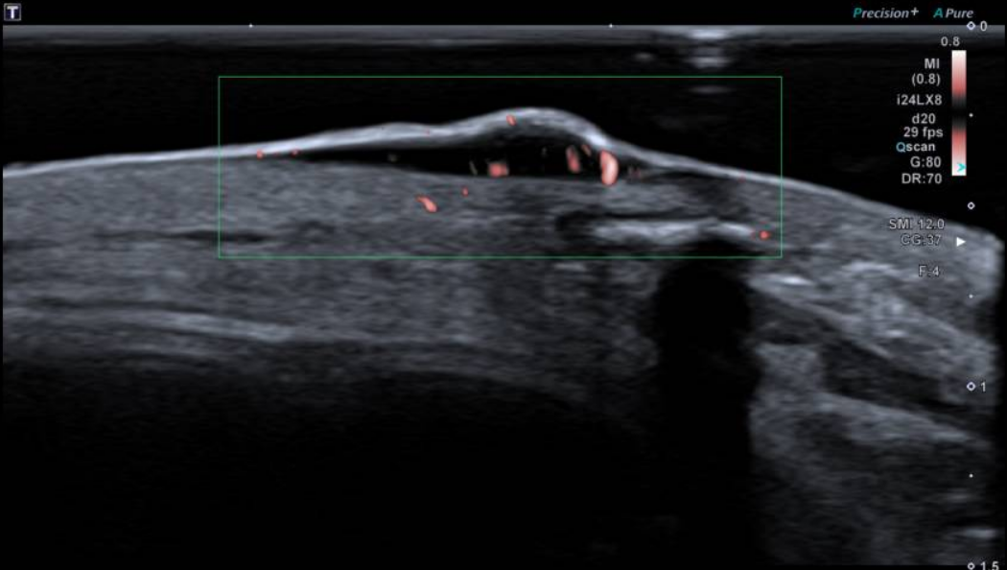
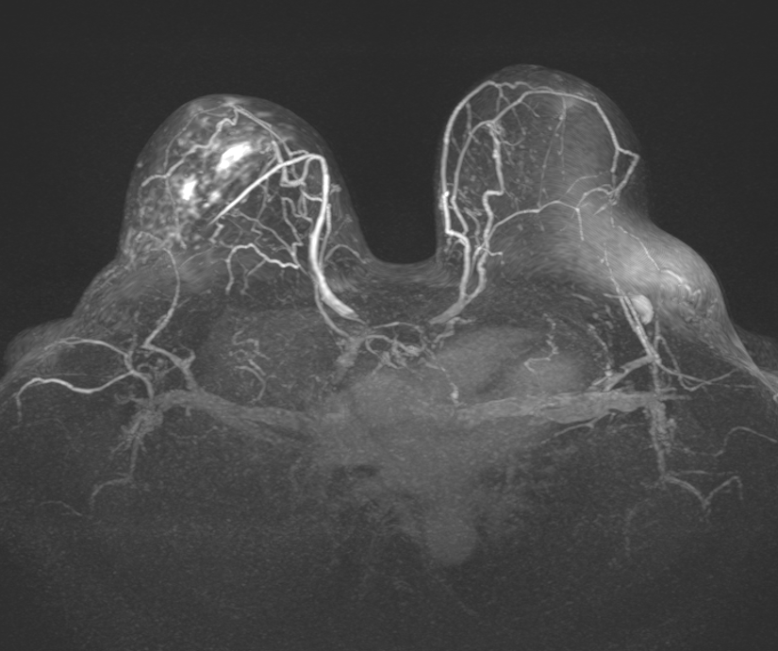
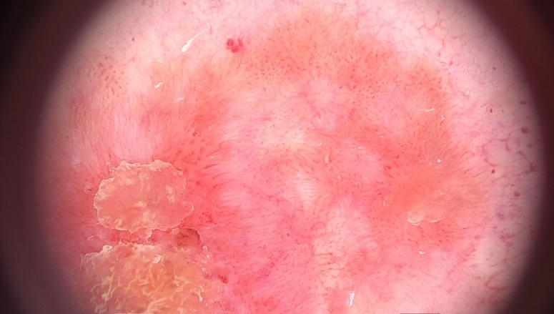
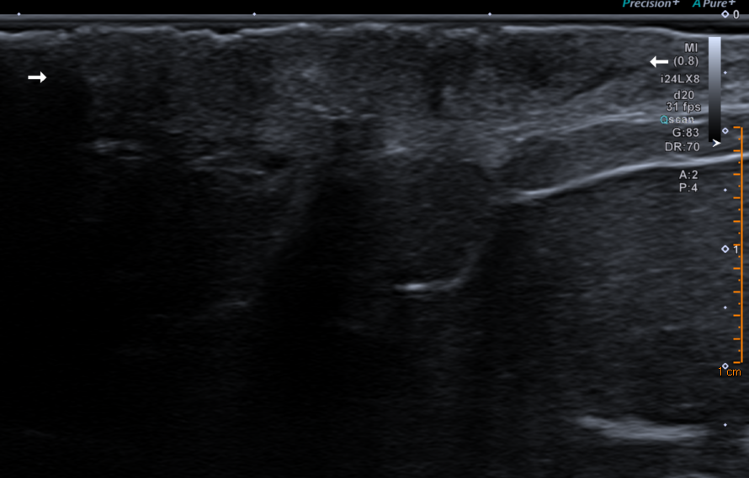
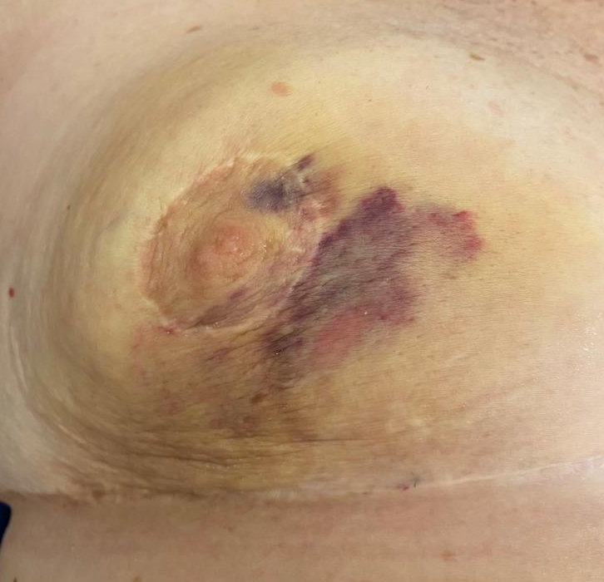
Encontro de Ciência e Inovação 2023
O USO DA ULTRASSONOGRAFIA DE ALTA FREQUÊNCIA PARA AVALIAÇÃO DE LESÕES CUTÂNEAS NA MAMA
C. M. A. Soares; M.M. M. Morais; A. G. V. Bittencourt; I.L. Gibbons
INTRODUÇÃO
OBJETIVO
RESULTADOS E CONCLUSÃO
As alterações cutâneas mamárias estão associadas a condições benignas na maioria dos casos, no entanto, algumas alterações na pele, como espessamento, enrugamento, descamação ou inflamação, podem ser o primeiro sinal de uma lesão suspeita.
As lesões cutâneas mais comuns na mama são benignas, dentre elas, alterações pós-terapêuticas, inflamatórias, vasculares, bem como cistos e calcificações cutâneas. Também devemos considerar os hemangiomas, que configuram os tumores benignos mais frequentes da mama e podem ser destacados na RM como realce focal. Outras lesões benignas incluem nevos, queratose seborreica e cicatriz hipertrófica.
Dentre as lesões malignas devemos atentar para lesões edemaciadas e inflamatórias, áreas de ulceração, além de retração cutânea. Podemos citar alguns exemplos como doença de Paget, recidiva de câncer de mama e angiossarcomas.
Os achados de imagem em conjunto com a avaliação clínica, são essenciais para avaliar as lesões cutâneas, a fim de evitar procedimentos desnecessários, bem como atrasos no diagnóstico de uma potencial malignidade.
O objetivo desta exposição é demonstrar através de uma revisão de casos a correlação dos realces focais cutâneos da mama na ressonância magnética com a ultrassonografia dermatológica de alta frequência, com recomendação de pelo menos 15 MHz, a fim de estabelecer um diagnóstico mais preciso, visto que a ressonância magnética (RM) apresenta pouca especificidade para esses achados. Além disso, correlacionamos outras lesões cutâneas vistas no exame físico com a ultrassonografia de alta frequência.
Imagem 1: Hemangioma na mama esquerda representando por realce focal na RM, nódulo hipoecogênico na derme, com vascularização intensa ao Doppler à USG e lesão de coloração violácea com telangectasia na porção central à dermatoscopia.
MÉTODOS
Ensaio pictórico com exames de ultrassonografia de alta frequência (≥ 15 MHz) e RM das mamas, mostrando as diferentes apresentações de imagem dos casos de patologias cutâneas disponíveis no nosso serviço.
Imagem 3: Angiossarcoma cutâneo caracterizado na RM como espessamento da pele com áreas de realce na mama direita, área hipoecogênica heterogênea e mal definida na derme à USG e placa eritemato-violácea de formato irregular com halo amarelo-acastanhado na ectoscopia.
Referências:
1. Ralleigh G, Walker AE, Hall-Craggs MA, Lakhani SR, Saunders C. MR imaging of the skin and nipple of the breast: differentiation between tumour recurrence and post-treatment change. Eur Radiol 2001;11(9):1651–1658.
2. Kalli S, Freer PE , Rafferty AE. Lesions of the Skin and Superficial Tissue at Breast MR Imaging. RadioGraphics 2009Nov; 30 (7).
3. Kettler MD. Breast overview. In: Berg WA, Birdwell RL, Gombos EC, eds. Diagnostic imaging: breast. Salt Lake City, Utah: Amirsys, 2006; I2–I30.
Imagem 2: Doença de Paget representada na RM por espessamento e realce cutâneo focal na mama esquerda; lesão dérmica hipoecogênica com vascularização interna ao Doppler à USG e crostas amareladas, áreas vermelho-leitosas e padrão vascular típico com vasos glomerulares e lineares irregulares à dermatoscopia

